Slide 1


О ПОДГОТОВКЕ К ПРОВЕДЕНИЮ
ИТОГОВОГО СОБЕСЕДОВАНИЯ
ПО РУССКОМУ ЯЗЫКУ В 2021 ГОДУ
Руженна Анатольевна Гардымова,
начальник отдела государственной итоговой аттестации в управлении общего образования

Slide 2
порядок проведения ГИА
по образовательным программам основного общего образования
Приказ Минпросвещения
России и Рособрнадзора
от 07.11.2018 № 189/1513
рекомендации по организации
и проведению итогового собеседования по русскому языку в 2021 году
Письмо Рособрнадзора
от 15.12.2020 № 05-151
НОРМАТИВНЫЕ ДОКУМЕНТЫ
об утверждении Порядка проведении итогового
собеседования по русскому языку в Краснодарском крае
в 2021 году
Приказ МОНиМП КК

Slide 3
ОСОБЕННОСТИ ИТОГОВОГО СОБЕСЕДОВАНИЯ
Печать КИМ производится в черно-белом формате
Ведется персональная аудиозапись ответов участников
Задания для собеседования получать на сайте ЦОКО в день проведения ИС
Участники с ТНР, глухие и поздно-оглохшие могут выполнять задания письменно и самостоятельно распределять время между заданиями (45 мин.)
новое
В связи с сохранением неблагоприятной эпидемиологической ситуации ИС может пройти в дистанционной форме

Slide 4
ОСОБЕННОСТИ ИС-9
ДЛЯ УЧАСТНИКОВ С ОВЗ, ДЕТЕЙ-ИНВАЛИДОВ
И ИНВАЛИДОВ
участники с ОВЗ самостоятельно
распределяют время, отведенное на ИС
до
45 минут
ГЛУХИЕ, ПОЗДНООГЛОХШИЕ
(НЕ ВЛАДЕЮЩИЕ СУРДОПЕРЕВОДОМ)
УЧАСТНИКИ С ТЯЖЕЛЫМИ НАРУШЕНИЯМИ РЕЧИ
снижение порога баллов для зачета
и изменение системы выставления баллов в зависимости от характера заболевания
1
прочтение текста
прочтение текста
без оценивания
без оценивания
чтение текста
2
пересказ в письменной форме
пересказ в письменной форме
пересказ текста
основанием является рекомендация ПМПК
3
монолог в письменной форме
монолог в письменной форме
монолог
4
диалог в письменной форме
диалог в письменной форме
диалог
для зачета от 5 до 10
баллов
для зачета от 5 до 9
баллов

Slide 5
РЕГЛАМЕНТ ПРОВЕДЕНИЯ ИТОГОВОГО СОБЕСЕДОВАНИЯ
20
27
Января
включительно
максимальный первичный балл
Прием заявлений в ОО
Задание 1 чтение текста вслух | 2 мин. подготовка | 2 мин. на ответ | 2 балла | 4 балла соблюдение норм современного русского литературного языка
Задание 2 подробный пересказ текста | 2 мин. подготовка | 3 мин. на ответ | 5 баллов
Задание 3 монологическое высказывание | 1 мин. подготовка | 3 мин. на ответ | 3 балла | 4 балла соблюдение норм современного русского литературного языка
Задание 4 диалог с экзаменатором-собеседником | без подготовки | 3 мин. на ответ | 2 балла
10
февраля
Основной день проведения ИС
начало
Начало в 9:00
10 марта
17
мая
Пересдача ИС
получивших «незачёт»
пропустивших ИС по
уважительной причине
10
не завершивших ИС
по уважительной причине
для «зачёта» необходимо набрать

Slide 6
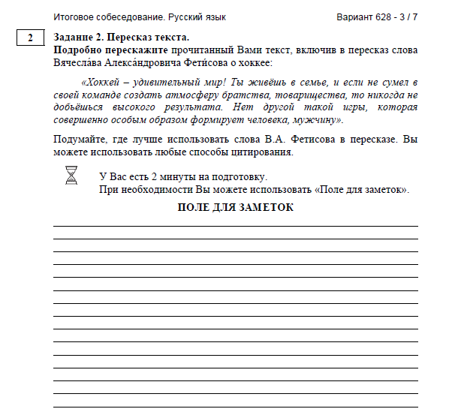
Использование «Поля для заметок»
Использование черновиков
ВСЕМИ УЧАСТНИКАМИ ИС-9
УЧАСТНИКАМИ С ОВЗ, ДЕТЬМИ-ИНВАЛИДАМИ И ИНВАЛИДАМИ
Рекомендации по организации и проведению ИС-9 (пункт 9.7)
Участники ИС, особенности психофизического развития которых не позволяют им выполнить задания КИМ итогового собеседования в устной форме, могут выполнять задания КИМ итогового собеседования в письменной форме при наличии соответствующих рекомендаций ПМПК.
При проведении итогового собеседования в письменной форме допускается использование листов бумаги для черновиков, выданных образовательной организацией,
со штампом образовательной организации, на базе которой участник проходит итоговое собеседование.
Все участники ИС-9 могут использовать поле для заметок при выполнении задания «Пересказ текста»

Slide 7
КОНТРОЛЬНЫЕ ДАТЫ
не позднее
15 февраля
до 27 января
включительно
не позднее
27 января
не позднее
29 января
10 февраля
принять заявления
обучающихся
9-х классов
создать комиссии по проведению и проверке ИС
актуализировать
данные об участниках
в РИС
организовать
проведение ИС
в соответствии
с требованиями
проинформировать
участников ИС,
их родителей (законных представителей)
о сроках проведения ИС:
10 февраля,
10 марта, 17 мая

Slide 8
КАЛЕНДАРЬ ПРОВЕДЕНИЯ ИС
В ОСНОВНОЙ ДЕНЬ
проведение краевого вебинара по теме «Критерии оценивания ИС»
для учителей экспертов
предоставление сведений об участниках ИС в РЦОИ для внесения в РИС
итоговое собеседование
в основной день
проверка ответов участников ИС в ОО
21 января в 14:00
29 января
10 февраля
11 – 15 февраля
15 февраля
18 февраля
не позднее 16 февраля
после 10 марта
повторная проверка ИС только после повторного «незачета»
передача материалов ИС в МОУО
передача в материалов ИС
в РЦОИ
ознакомление с результатами ИС

Slide 9
ОТВЕТСТВЕННОСТЬ МОУО
назначить специалиста в МОУО, ответственного за проведение ИС
1
2
определить места проведения ИС: школа и (или) место проведения
обеспечить независимое наблюдение за проведением ИС
в каждой школе или месте проведения (директора ОО, специалисты МОУО, методисты, родители)
3
4
контролировать готовность школ и мест проведения ИС (актуальные данные в РИС, обучение комиссий, готовность техники)
после 29 января изменить сведения об участниках ИС в РИС (исправить ошибки в ФИО, удалить выбывших или добавить прибывших участников) НЕВОЗМОЖНО

Slide 10
обеспечить подготовку на уровне образовательной организации специалистов: экзаменаторов-собеседников, экспертов, организаторов для проведения ИС
5
6
обеспечить объективность проведения и проверки ИС
организовать доставку материалов ИС в РЦОИ на электронных носителях не позднее 18 февраля
7
8
обеспечить хранение материалов ИС на бумажных и электронных носителях в местах хранения МОУО до 1 октября 2021 года
ОТВЕТСТВЕННОСТЬ МОУО

Slide 11
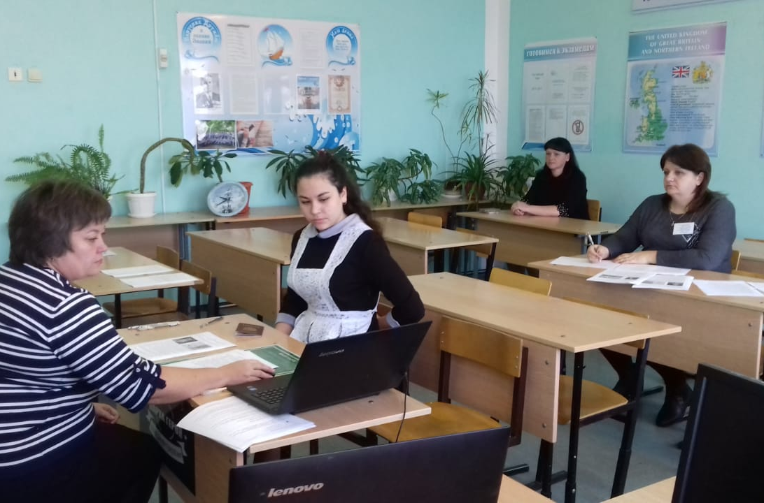

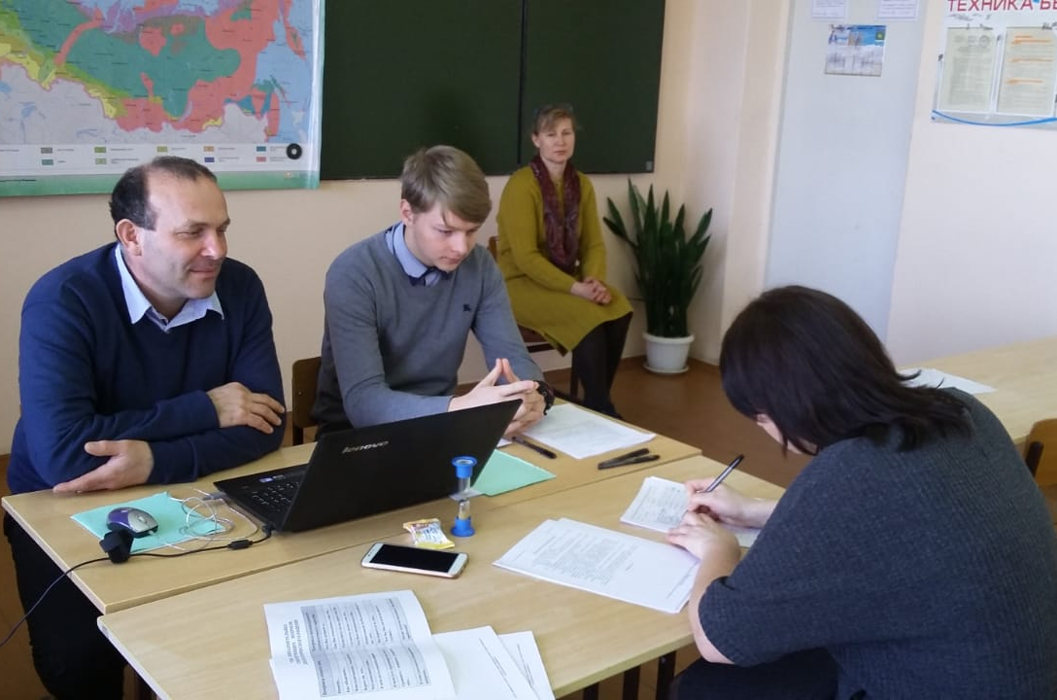

ФЕДЕРАЛЬНЫЕ
РЕКОМЕНДАЦИИ
Независимый наблюдатель
собеседник
Эксперт
рабочее место эксперта рекомендуется определить
в той части аудитории проведения,
в которой участник итогового собеседования зрительно
не сможет наблюдать
и, соответственно, отвлекаться на процесс оценивания
Независимый наблюдатель
собеседник
Эксперт

Slide 12
ЗАПРЕЩЕНО ИМЕТЬ ПРИ СЕБЕ
  во время проведения ИС-9
  средства связи,
  фото-, аудио- и видеоаппаратуру, справочные материалы, письменные заметки и иные средства хранения
  и передачи информации
  участникам и организаторам итогового собеседования

Slide 13
ЗАДАЧИ ШКОЛЫ
обеспечить подготовку помещений для проведения ИС (штаб, аудитории проведения, аудитории ожидания)
обеспечить питание участников ИС с соблюдением порядка проведения ИС
обеспечить
подготовку специалистов
для проведения ИС
обеспечить отсутствие возможности пересечения участников, не прошедших ИС, с участниками, которые прошли процедуру
обеспечить печать
полного комплекта КИМ
обеспечить изолирование
аудиторий проведения
от учебных кабинетов,
в которых осуществляется
учебный процесс
обеспечить ведение
персональной аудиозаписи
ответа каждого участника
итогового собеседования

Slide 14
ОТВЕТСТВЕННОСТЬ ШКОЛЫ
ОО ПРИНИМАЮТ РЕШЕНИЕ О ВЫБОРЕ СХЕМЫ ПРОВЕРКИ
ОТВЕТОВ УЧАСТНИКОВ ИС-9 (3 СХЕМЫ НА ВЫБОР)
1
проверка ответов каждого участника ИС осуществляется экспертом непосредственно в процессе ответа
2
проверка ответов каждого участника ИС осуществляется экспертом после окончания проведения ИС по аудиозаписям
  Итоговое собеседование по русскому языку в качестве допуска к ГИА-9 действует бессрочно*
3
совмещение первого и второго варианта
(плюсы: будет задействовано максимально возможное количество аудиторий, в результате сократится общее время проведения ИС-9)
*Письмо Федеральной службы
по надзору в сфере образования и науки
от 08.11.2019 № 02-51-310/10-3459

Slide 15
УПАКОВКА И ПЕРЕДАЧА
МАТЕРИАЛОВ в ОО
аудиофайлы с записями ответов участников ИС
РЦОИ
Места хранения в МОУО
форма с информацией из протоколов оценивания
(копии материалов)
РЦОИ
код АТЕ
Файлы (конверты)
с носителями информации необходимо
подписать
на бумажных носителях
код и наименование ОО
протоколы экспертов
списки участников ИС
Места хранения в МОУО
дата ИС
протокол результатов участников ИС
использованные ким
ведомости учета
проведения ИС
в аудиториях

Slide 16
НЕСООТВЕТСТВИЯ В 2020 ГОДУ
ВЫЯВЛЕНЫ ПРИ ПРИЕМЕ
МАТЕРИАЛОВ ИС В РЦОИ
1
Отсутствовала заполненная специализированная
электронная форма
ошибки записи данных на электронный носитель информации: записан ярлык вместо файла со специализированной формой или файл отсутствует на электронном носителе
3
допущены ошибки при заполнении
специализированной формы
повреждение файла: файл был переименован или открыт сторонней программой, что привело к невозможности его прочтения
неверно указано значение в поле «общий балл»
наличие вирусов на электронном носителе
информации
не заполнено поле «зачет»
2
неверно заполнены поля «номер кабинета» или «номер варианта»
ошибки аудиофайлов ответов участников
не заполнено поле «ФИО эксперта»
отсутствие ФИО участников ИС в названии аудиофайлов
отсутствие аудиофайлов устных ответов участников ИС

Slide 17
ВАЖНО ПОНЯТЬ, ЧТО
В СЛУЧАЕ ОШИБОК РЕЗУЛЬТАТЫ ИС НЕВОЗМОЖНО БУДЕТ ЗАГРУЗИТЬ
В РИС, ФИС

Slide 18
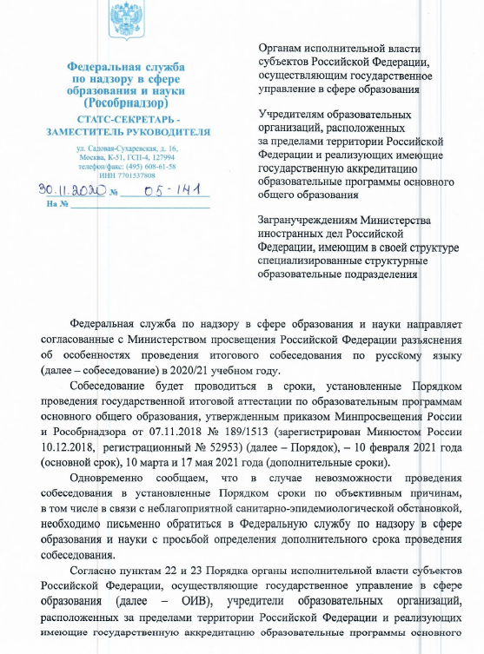
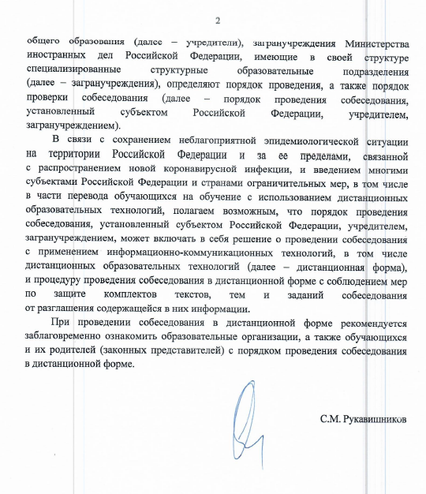


Итоговое собеседование по русскому языку в дистанционной форме
ИС проводится дистанционно
в случае перевода выпускников
9-х классов на обучение
с использованием дистанционных
образовательных технологий
О проведении ИС в 2021 году

Slide 19

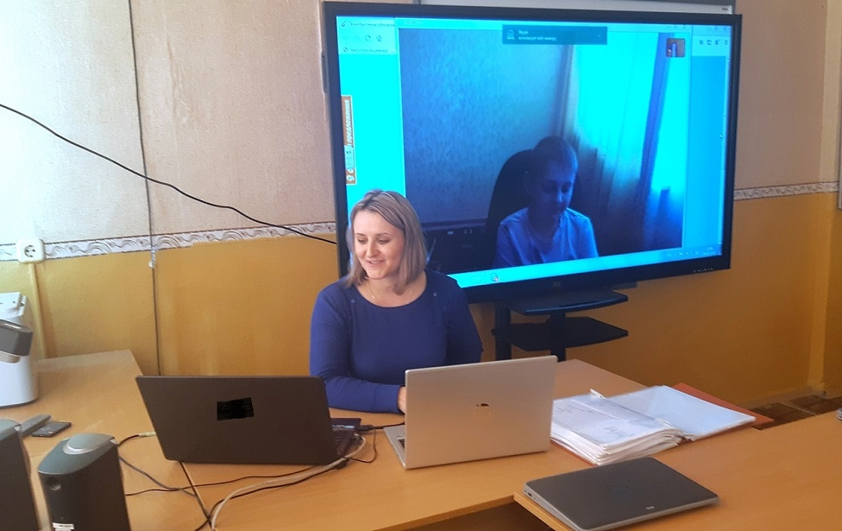
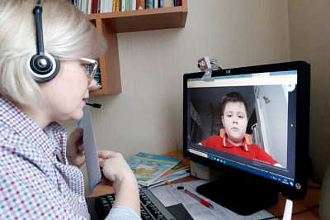
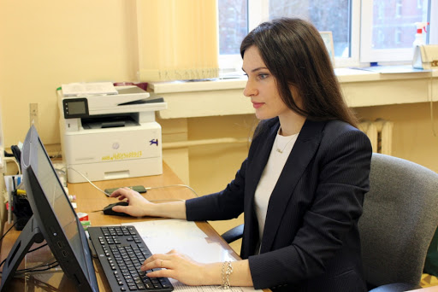
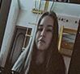
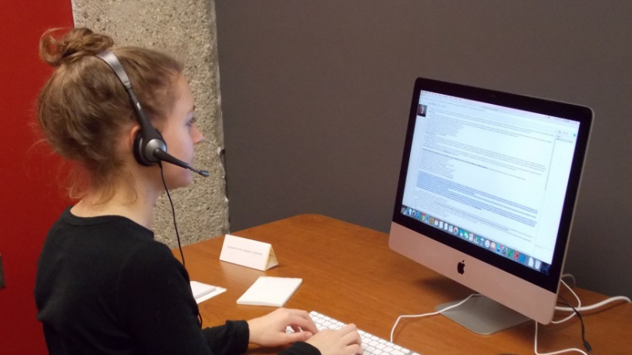
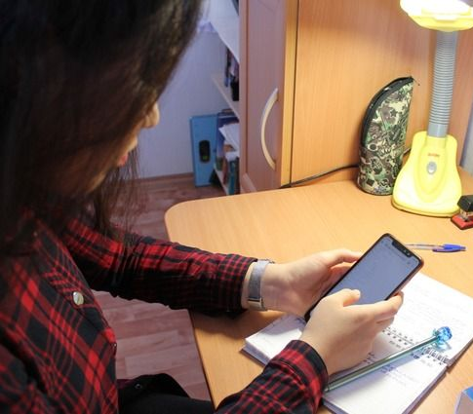
Итогового собеседования по русскому языку в дистанционной форме
32 стр.
Алгоритм взаимодействия
Ответственный организатор ОО
Эксперт по проверке ответов участников ИС
Технический специалист ОО
Экзаменатор-собеседник
Участник ИС

Slide 20



ЗАДАЧИ ШКОЛЫ в случае проведения ИС в дистанционной форме
1
организовать проведение ИС в местах проведения (на дому)
с использованием дистанционных технологий (платформы ZOOM, PROFICONF, Skype и др.), обеспечивающих функции:
визуального контакта
записи ИС на съемный носитель информации
демонстрации на экране компьютера текста и картинки
2
обеспечить техническую готовность мест проведения ИС (компьютером с веб-камерой/ноутбук с гарнитурой, USB-модемом)
3
протестировать накануне ИС аудиозаписи беседы участника ИС
и экзаменатора-собеседника с целью настройки качества аудиофайла
4
проинформировать МОУО о наличии участников проведения ИС в дистанционной форме и технической готовности (по форме)

Slide 21
ОТВЕТСТВЕННОСТЬ МОУО
информировать министерство о наличии участников ИС и технической готовности к проведению ИС дистанционно
1
согласовывать с министерством проведение ИС с помощью телефонной связи при отсутствии сети Интернет
2
обеспечить независимое наблюдение за проведением ИС в дистанционной форме
3
4
контролировать готовность школ к проведению ИС дистанционно

Slide 22
Форма предоставления информации об участниках ИС и технической готовности
к проведению итогового собеседования по русскому языку в дистанционной форме
№ п/п | Код АТЕ | Территория | Код ОО | Краткое наименование ОО, в которой обучается участник ИС | Информация об участнике ИС |  |  | Информация об экзаменаторе-собеседнике |  |  | Информация о техническом специалисте
 |  |  |  |  | ФИО | Наименование платформы | Домашний адрес | ФИО | Место работы, должность | Наименование платформы | ФИО | Сотовый телефон

Slide 23
БЛАГОДАРИМ
за
ВНИМАНИЕ
Руженна Анатольевна Гардымова,
начальник отдела государственной итоговой аттестации в управлении общего образования

